Slide 1

«Нюрнбергский процесс:
ни давности, ни забвения»
Онлайн-презентация

Slide 2
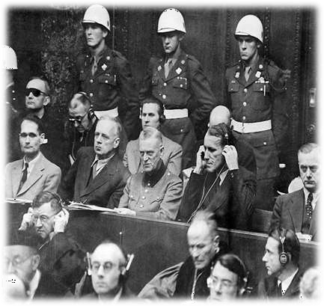
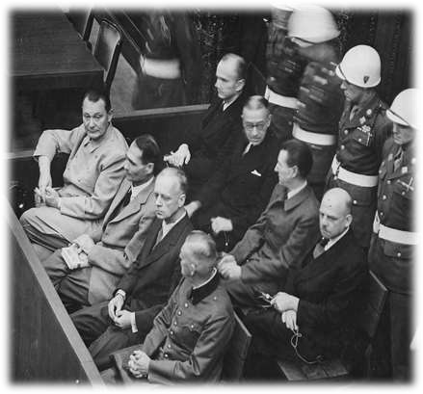
Нюрнбергский процесс — международный судебный процесс над бывшими руководителями гитлеровской Германии.
Проходил с 10 часов утра 20 ноября 1945 по 1 октября 1946 года в Международном военном трибунале в Нюрнберге(Германия), располагавшемся в «Зале 600» здания суда присяжных в Нюрнберге.

Slide 3
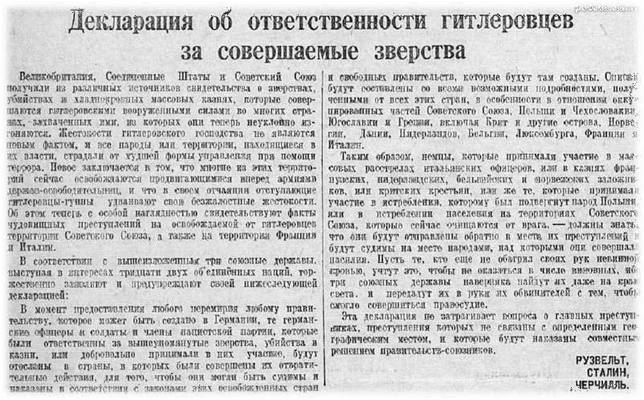
Организация трибунала
1 ноября 1943 был подписан Секретный протокол Московской конференции Министров иностранных дел СССР, США и Великобритании, 18-м пунктом которого была «Декларация об ответственности гитлеровцев за совершаемые зверства»

Slide 4
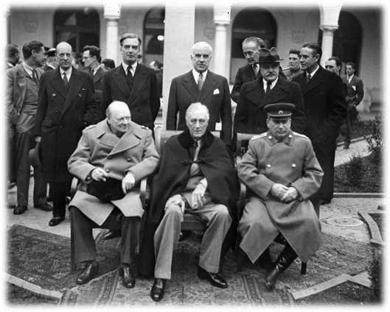
Организация трибунала
Крымская конференция руководителей трёх союзных держав — СССР, США и Великобритании (4—11 февр. 1945 г.)
У. Черчилль
: «Лучше всего
было бы расстрелять главных преступников, как только они будут пойманы».
И. Сталин: «Перед расстрелом главные преступники должны быть судимы».
Черчилль, Рузвельт и Сталин в Ялте.
Февраль 1945 г.

Slide 5
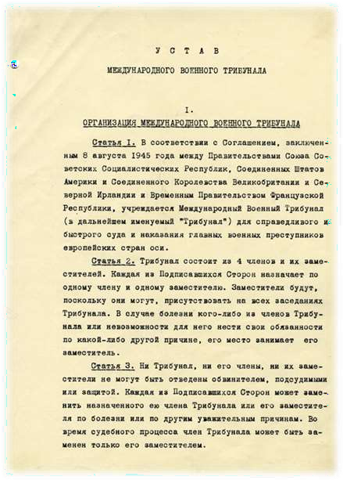
Организация трибунала
Создание Международного военного трибунала и его устава были выработаны СССР, США,
Великобританией и Францией в ходе лондонской конференции, проходившей
с 26 июня по 8 августа 1945 года.

Slide 6
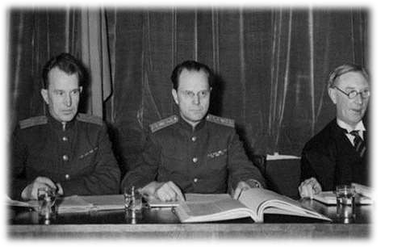
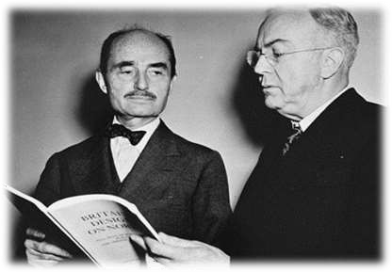
Члены международного военного трибунала
СССР
Заместитель председателя Верховного Суда Советского Союза генерал-майор юстиции И. Т. Никитченко;
Полковник юстиции А. Ф. Волчков.
США
бывший генеральный прокурор страны Ф. Биддл;
Джон Паркер

Slide 7
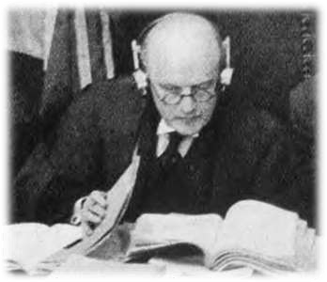
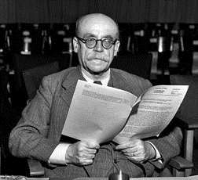
Члены международного военного трибунала
Великобритания
главный судья Джеффри Лоуренс
Норман Биркет
Джеффри Лоуренс
Франция
профессор уголовного
права Анри Доннедье де Вабр
Роберт Фалько
Анри Доннедье де Вабр

Slide 8
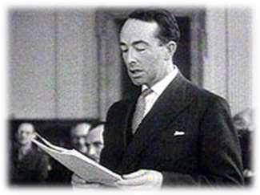
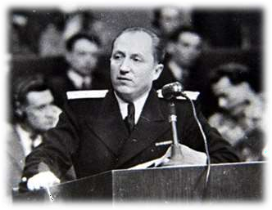
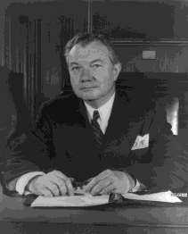
Члены международного военного трибунала
Главные обвинители
Хартли Шоукросс (Великобритания)
Р. А. Руденко (СССР)
от Франции: Франсуа де Ментон (англ.), который в первые дни процесса отсутствовал, и его заменял Шарль Дюбост (фр.), а затем вместо де Ментона был назначен Шампетье де Риб (англ.) (заместитель: Эдгар Фор).
Роберт Джексон (США)

Slide 9
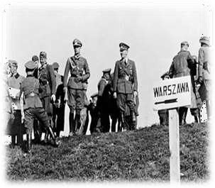
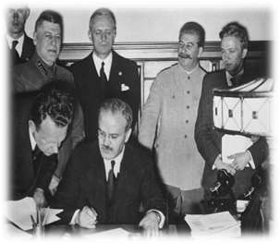
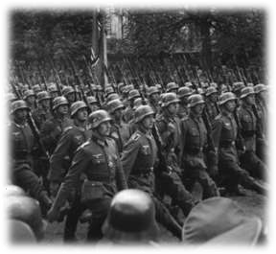
Обвинения
Планы нацистской партии:
Использование нацистского контроля для агрессии против иностранных государств.
Агрессивные действия против Австрии и Чехословакии.
Нападение на Польшу.
Агрессивная война против всего мира (1939—1945).
Вторжение Германии на территорию СССР в нарушение пакта о ненападении от 23 августа 1939 года.
Сотрудничество с Италией и Японией и агрессивная война
против США (ноябрь 1936 года — декабрь 1941 года).

Slide 10
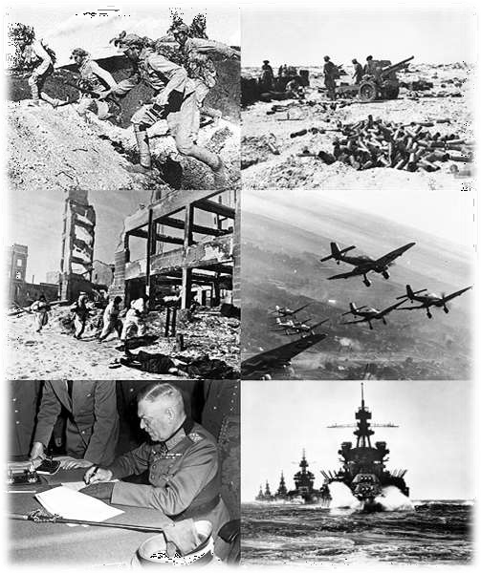
Обвинения
Преступления против мира:
«Все обвиняемые и различные другие лица в течение ряда лет до 8 мая 1945 года участвовали в планировании, подготовке,
развязывании агрессивных
и ведении войн, которые
также являлись
войнами в
нарушение
договоров, соглашений
международных
и
обязательств».

Slide 11
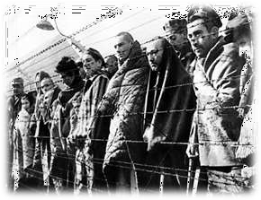
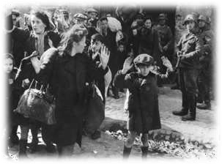
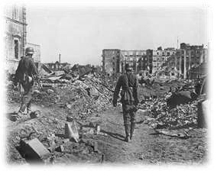
Обвинения
Военные преступления:
• Убийства и жестокое обращение с военнопленными и военнослужащими стран, с которыми Германия находилась в состоянии войны, а также с лицами, находившимися в плавании в открытом море.
• Бесцельные разрушения больших и малых городов и деревень, опустошения, не оправданные военной необходимостью.
• Германизация оккупированных территорий

Slide 12
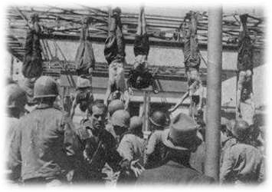
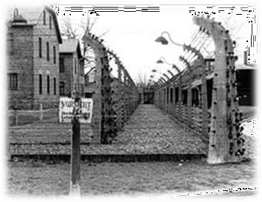
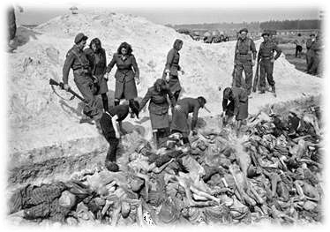
Обвинения
Преступления против человечности:
Обвиняемые проводили политику преследования, репрессий и истребления противников нацистского правительства. Нацисты бросали в тюрьмы людей без судебного процесса, подвергали их преследованиям, унижениям, порабощению, пыткам, убивали и
,

Slide 13
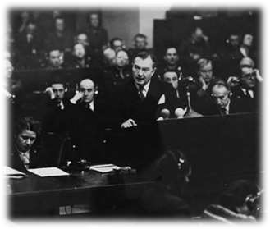
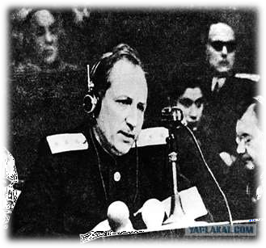
Обвинения
Из обвинительной речи Роберта
Джексона:
«Гитлер не унес всю ответственность с собой в могилу…. Если вы скажете, что эти люди невиновны, это всё равно, что сказать, что не было войны, нет убитых, не было преступления».
Из обвинительной речи главного
обвинителя от СССР Р.А.Руденко:
«Ныне те, кто поставили целью установить господство над миром и истребление народов, с трепетом ждут грядущего приговора суда…Да свершится же над фашистскими палачами суд народов — справедливый и суровы

Slide 14
Суду были преданы
Герман Геринг -главнокомандующий военно-воздушными силами Германии
Рудольф Гесс - заместитель Гитлера по руководству нацистской партией.
Иоахим фон Риббентроп - министр иностранных дел нацистской Германии.
Роберт Лей - глава Трудового фронта
Вильгельм Кейтель - начальник штаба Верховного главнокомандования вооруженными силами Германии.
Эрнст Кальтенбруннер - руководитель РСХА.
Альфред Розенберг - один из главных идеологов нацизма, рейхсминистр по делам Восточных территорий.
Ганс Франк - глава оккупированных польских земель.
Вильгельм Фрик - министр внутренних дел Рейха.
Юлиус Штрейхер - главный редактор газеты «Штурмовик» .
Ялмар Шахт - министр экономики перед войной.
Вальтер Функ - министр экономики после Шахта.
Густав Крупп фон Болен унд Гальбах - глава концерна «Фридрих Крупп».
Карл Дёниц - главнокомандующий военно-морского флота Германии, после смерти Гитлера по его завещанию — президент Германии.
Эрих Редер - главнокомандующий ВМФ.
Бальдур фон Ширах - глава Гитлерюгенда.
Фриц Заукель - руководитель принудительными депортациями в рейх рабочей силы с оккупированных территорий.
Альфред Йодль - начальник штаба оперативного руководства ОКВ.
Мартин Борман - глава партийной канцелярии, обвинялся заочно.
Франц фон Папен - канцлер Германии до Гитлера, затем посол в Австрии и Турции.
Артур Зейсс-Инкварт - канцлер Австрии, затем имперский комиссар оккупированной Голландии.
Альберт Шпеер - имперский министр вооружений.
Константин фон Нейрат - в первые годы правления Гитлера министр иностранных дел.
Ганс Фриче - руководитель отдела печати и радиовещания в министерстве пропаганды.

Slide 15
Приговор
Трибунал признал преступными организации:
СС - «отряды охраны», в 1933−1945 гг. в Германии при написании использовалась специальная типографская лигатура в виде сдвоенной руны «зиг»: ) — военизированные формирования Национал- социалистической немецкой рабочей партии (НСДАП).
СД - служба безопасности рейхсфюрера СС - часть национал- социалистического государственного аппарата в Третьем рейхе и во время Второй мировой войны в оккупированной Европе.
Гестапо - политическая полиция Третьего рейха в 1933—1945 годах. Организационно входило в состав Министерства внутренних дел Германии, и, кроме того, с 1939 г. — в Главное управление имперской безопасности (РСХА), контролируемое нацистской партией и СС

Slide 16
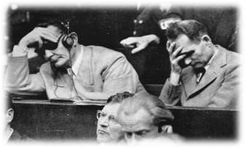
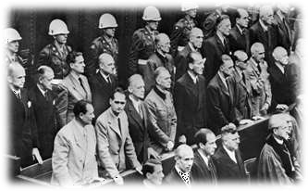
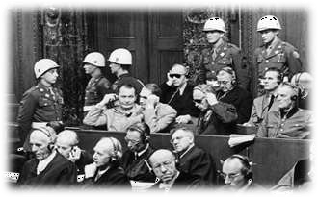
Приговор
К смертной казни через повешение
Германа Геринга
Иоахима фон Риббентропа
Вильгельма Кейтеля
Эрнста Кальтенбруннера
Альфреда Розенберга
Ганса Франка
Вильгельма Фрика
Юлиуса Штрейхера
Фрица Заукеля
Артура Зейсс-Инкварта
Мартина Бормана (заочно) и Альфреда Йодля.

Slide 17

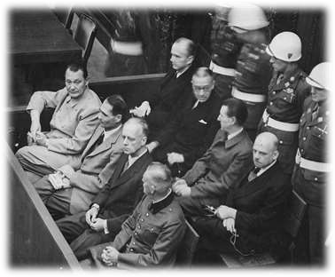
Приговор
К пожизненному заключению:
Рудольфа Гесса, Вальтера Функа и Эриха Редера.
К 20 годам тюремного заключения:
Бальдура фон Шираха и Альберта Шпеера.
К 15 годам тюремного заключения:
Константина фон Нейрата.
К 10 годам тюремного заключения:
Карла Дёница.
Оправданы:
Ганс Фриче, Франц фон Папен и Ялмар Шахт.

Slide 18
Значение
Вынеся обвинительный приговор главным нацистским преступникам, международный военный трибунал признал агрессию тягчайшим преступлением международного характера.
Нюрнбергский процесс иногда называют
«Судом истории», поскольку он оказал существенное влияние на окончательный разгром нацизма.

